Slide 1





Le CVS :
C’est quoi le
Conseil à la Vie Sociale

Slide 2

la loi de transformation des ESAT
Depuis le 13 décembre 2022,
il y a une nouvelle loi pour les ESAT.
Cette loi s’appelle la loi de transformation des Esat
Elle donne plus de droits aux ouvriers.
Cette loi permet aux ouvriersen ESAT
d’avoir de nouveaux droits individuels
et de nouveaux droits collectifs.
Grâce à cette loi les droits des ouvriers ESAT se rapprochent
des droits des ouvriers du milieu ordinaire (en entreprise).

Slide 3

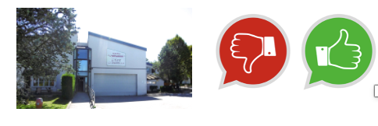


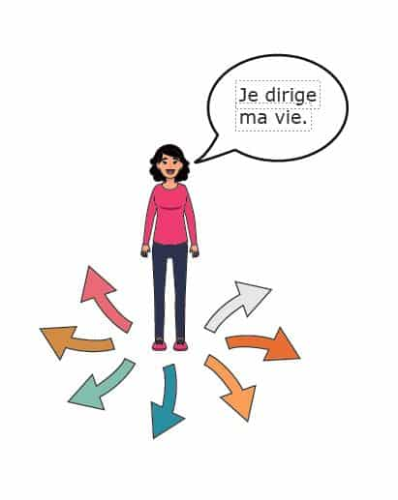
Cette nouvelle loi veut développer :
la participation des ouvriers
à leurs conditions de travail.
la participation des ouvriers
au fonctionnement de l’ESAT.
l’expression et l’écoute des ouvriers.
l’autodétermination des ouvriers.
Ça veut dire que nous avons le droit de
choisir ce qu’on veut pour notre vie.

Slide 4

Cette loi prévoit différentes réunions
et différentes commissions pour représenter les ouvriers,
dont le CVS.
Le Conseil
à la Vie Sociale

Slide 5
Le Conseil à la Vie Sociale
Le CVS donne son avis et fait des propositions
sur tout ce qui concerne
le fonctionnement et l’organisation de l’ESAT.
Le conseil de la vie sociale se réunit au minimum 3 fois par an.
Le CVS est composé :
de représentants des ouvriers en ESAT,
de représentants des professionnels de l’Esat,
de la direction,
de représentants des familles.

Slide 6


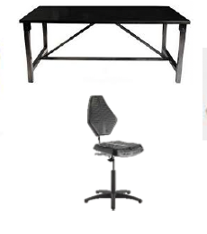


Le CVS peut parler :
du projet d’établissement,
du règlement de fonctionnement,
de l’organisation de l’Esat,
des projets d’équipements et des travaux,
de l’entretien des locaux.

Slide 7
Fonctionnement du CVS
Les représentants élus pour le CVS
préparent la réunion.
Les représentants élus pour le CVS
recueillent toutes les questions
de leurs collègues.
?
?
?
?

Slide 8



Il est important de bien recueillir les questions et les demandes car :
Il permet aux ouvriers de se sentir écoutés
et donc concernés par la vie de l’ESAT.
Il permet au CVS de mieux fonctionner en parlant des questions qui intéressent directement les ouvriers.

Slide 9



Les représentants CVS font une permanence, à tour de rôle,
pour recevoir leurs collègues et recueillir leurs questions.
Les représentants CVS écoutent,
demandent des précisions, des explications
et notent les questions.

Slide 10
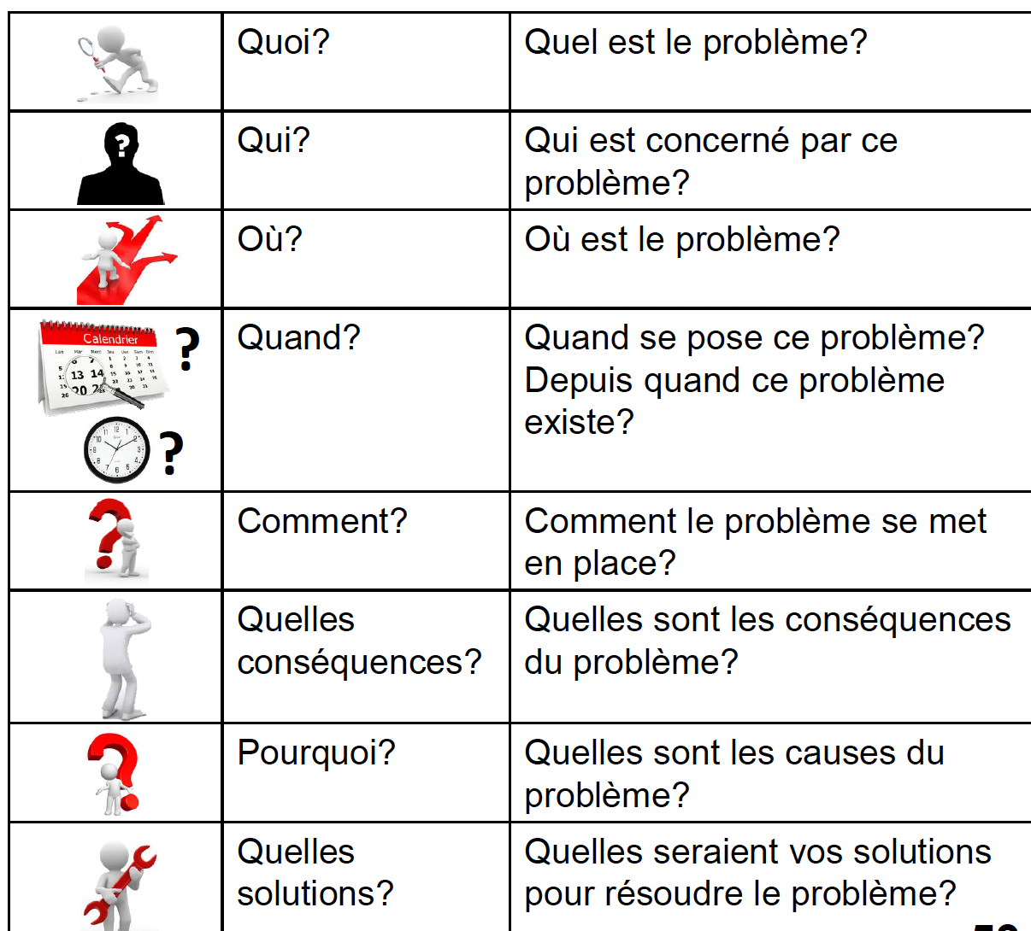
Exemples de questions à poser pour avoir plus d’informations

Slide 11


Si une question à laquelle la direction a déjà répondu
est posée de nouveau :
Rappeler avec patience la réponse du directeur
à cette question.
Expliquer calmement que la question
ne peut pas être posée une nouvelle fois.

Slide 12


Les représentants CVS doivent se réunir
pour faire le tri de toutes les questions
et des demandes des ouvriers.
Vous ne devez pas dire le nom de la personne
qui a posé la question.

Slide 13

Enlever toutes les demandes qui ne sont pas traitées au CVS.
Exemple :
Des demandes qui concernent les repas seront traitées
à la commission repas.

Slide 14

Les représentants des ouvriers CVS
assistent à la réunion CVS
avec tous les représentants du CVS :
la direction,
les représentants des professionnels de l’Esat,
les représentants des familles.
Pour que tout le monde soit présent,
la réunion du CVS a lieu à 17h15,
après la journée de travail.
Ces heures sont à récupérer.
14

Slide 15



Prendre la parole en réunion n’est pas toujours simple.
Si vous avez bien préparé votre intervention,
il sera plus facile de prendre la parole lors de la réunion.
Les prises de parole doivent respecter des règles simples :
• S’exprimer clairement.
• Écouter les autres et respecter les tours de parole.
• Respecter les avis et les opinions de chacun,
même si vous n’êtes pas d’accord.

Slide 16

Pendant la réunion, n’hésitez pas à demander des explications
si vous n’avez pas compris.
Cela évitera de donner de mauvaises réponses à vos collègues.

Slide 17

Après la réunion du CVS, la secrétaire du CVS fait un compte- rendu.
Le compte-rendu doit être relu, approuvé et signé
par la Direction et le Président du CVS.
Un compte rendu en FALC est écrit avec les représentants élus.

Slide 18
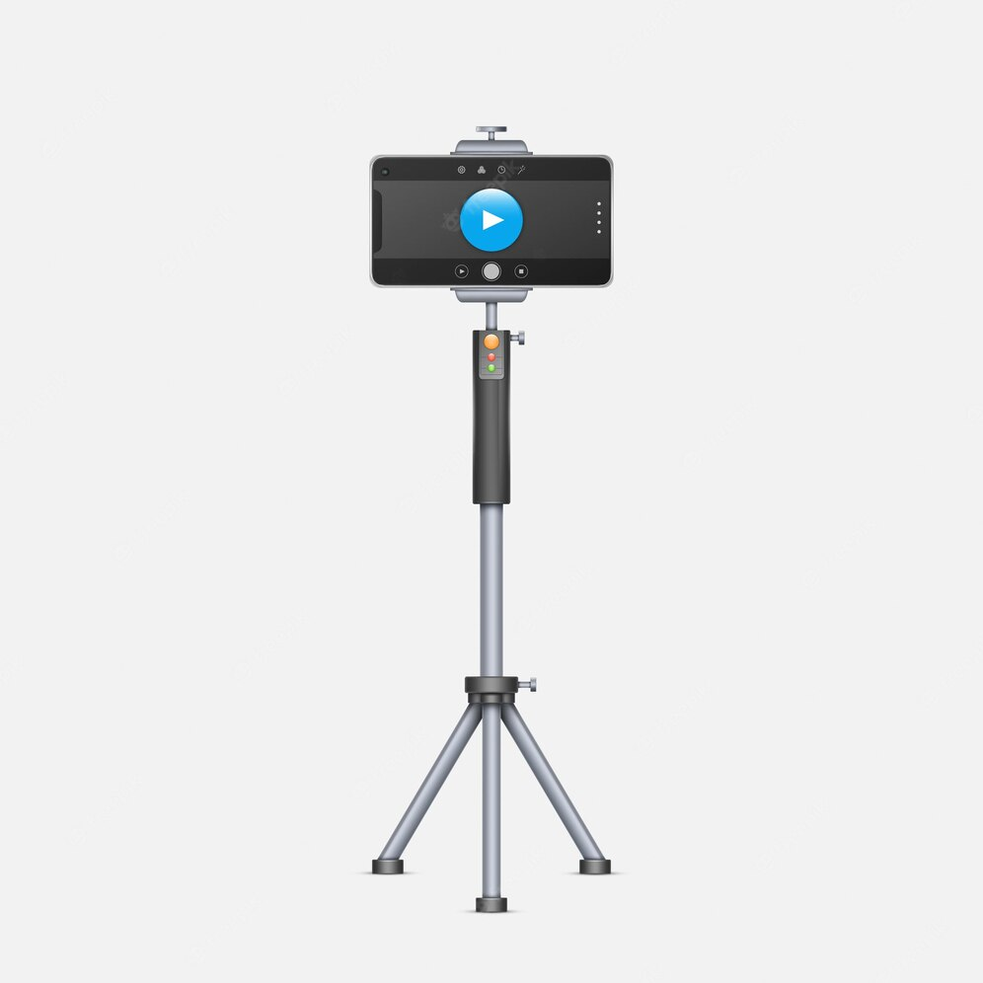


Restitution du compte rendu CVS
Le compte rendu FALC peut être lu par les représentants
ou lu et filmé en vidéo.
Quand le compte rendu FALC est terminé,
les représentants passent lire le compte rendu
ou diffuser la vidéo dans chaque atelier pour leurs collègues.

Slide 19

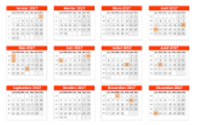
Qui peut être candidats pour être représentant des ouvriers CVS ?
Pour être candidats à l’élection des représentants des ouvriers
pour le CVS :
L’ouvrier doit être âgé de plus de dix-huit ans
et être embauché à l’ESAT depuis au moins six mois.
Un représentant élu s’engage pour une durée de 3 ans.
1 an
2 ans
3 ans

Slide 20


L’engagement des représentants élus est très important.
La présence des représentants élus aux préparations des réunions
et aux réunions est très importante.
Les temps de préparation et les réunions sont du temps de travail.
Si les réunions sont en dehors du temps de travail,
les heures faites en plus sont notées et récupérées.

Slide 21
C’est quoi être représentant au CVS ?
Un représentant élu au CVS doit parler au nom de tous les ouvriers.

Slide 22

Pour remplir le rôle de représentant des ouvriers,
il est important de :
Connaître et s’intéresser aux règles de fonctionnement
et d’organisation de l'ESAT.
Connaître et s’intéresser au rôle du CVS.
Savoir gagner la confiance de ses collègues.

Slide 23


Connaître et comprendre les préoccupations
et les besoins des autres ouvriers.
Savoir être à l’écoute de ses collègues.
Oser parler devant du public,
oser parler en réunion.
Savoir argumenter, expliquer, défendre.

Slide 24



Être patient et compréhensif.
Respecter les règles de discrétion,
ne pas nommer les personnes.
Savoir faire un compte-rendu précis aux collègues.
Respecter les consignes des règlements intérieurs
au CVS, à l’Instance Mixte, au Délégué aux Personnes.

Slide 25
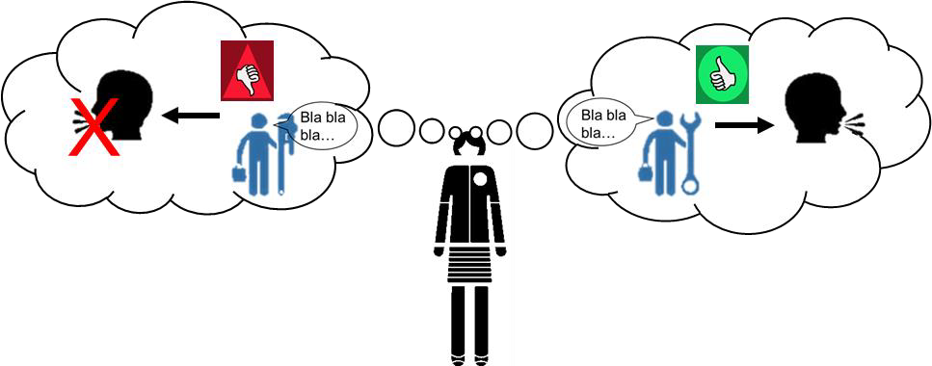
Un représentant élu doit porter de l’intérêt
à tous les ouvriers :
même si certains n’ont pas voté pour lui
même si certains ne sont pas ses amis
même si vous ne vous entendez pas avec certains.
Le représentant doit parler de toutes les demandes
et pas seulement de celles qui l’intéressent.

Slide 26



Un représentant des ouvriers
n’est pas un ouvrier supérieur aux autres
parce qu’il a été́ élu.
Un représentant des ouvriers
ne donne pas d’ordres
ne dirige pas ses collègues.
Un représentant des ouvriers a juste plus
de responsabilités et s’engage à les tenir.

Slide 27
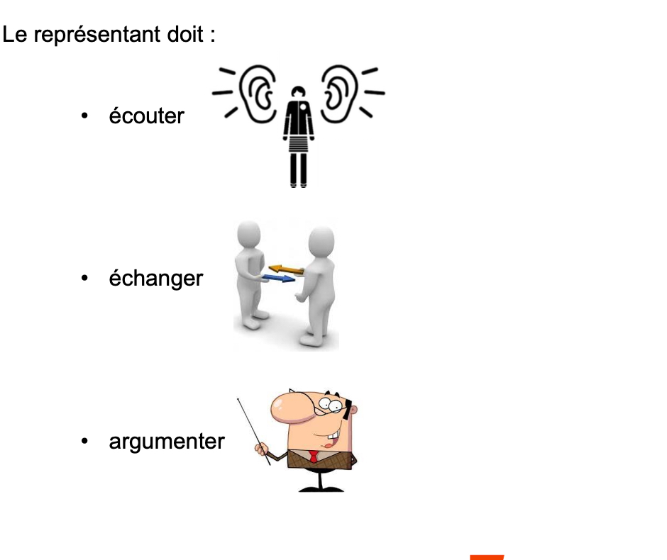

Slide 28

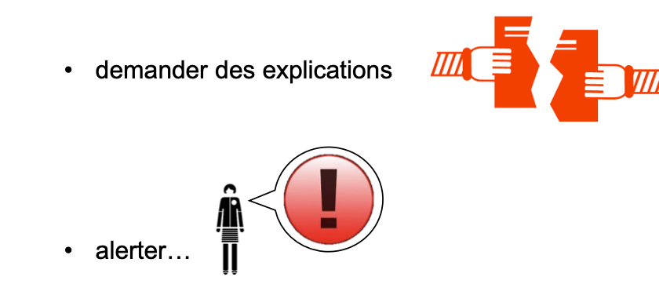


Slide 29

Le rôle du représentant n’est pas de :

Slide 30


Slide 31
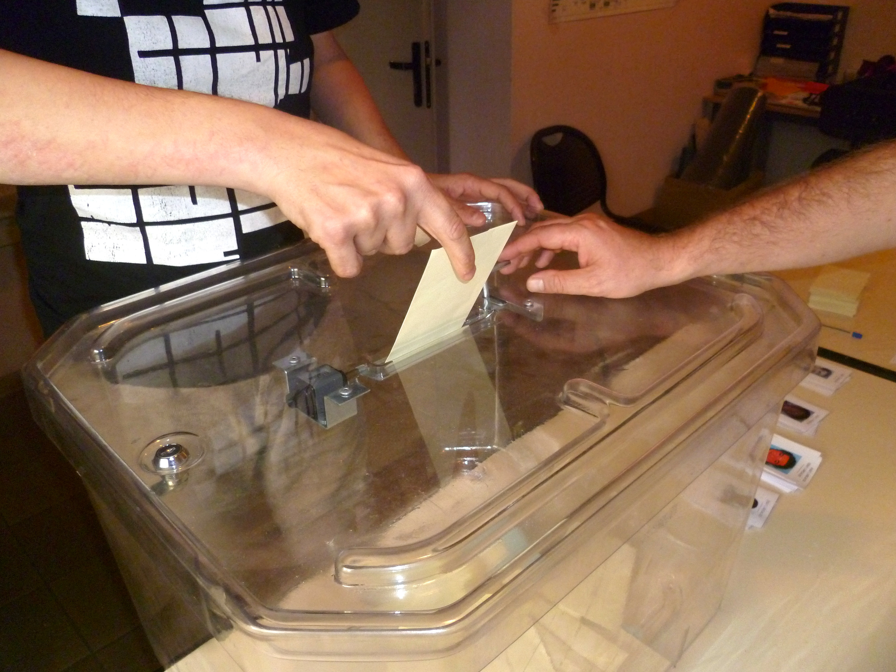
Les élections des représentants du CVS
Le vendredi 16 février auront lieu les prochaines élections ESAT
pour le CVS.
Tous les représentants CVS sont élus à bulletin secret.
À bulletin secret veut dire que l’on ne dit pas pour qui on vote.
Tous les ouvriers embauchés peuvent voter
et choisir leur représentant.
Voter n’est pas une obligation.
31
31
31

Slide 32
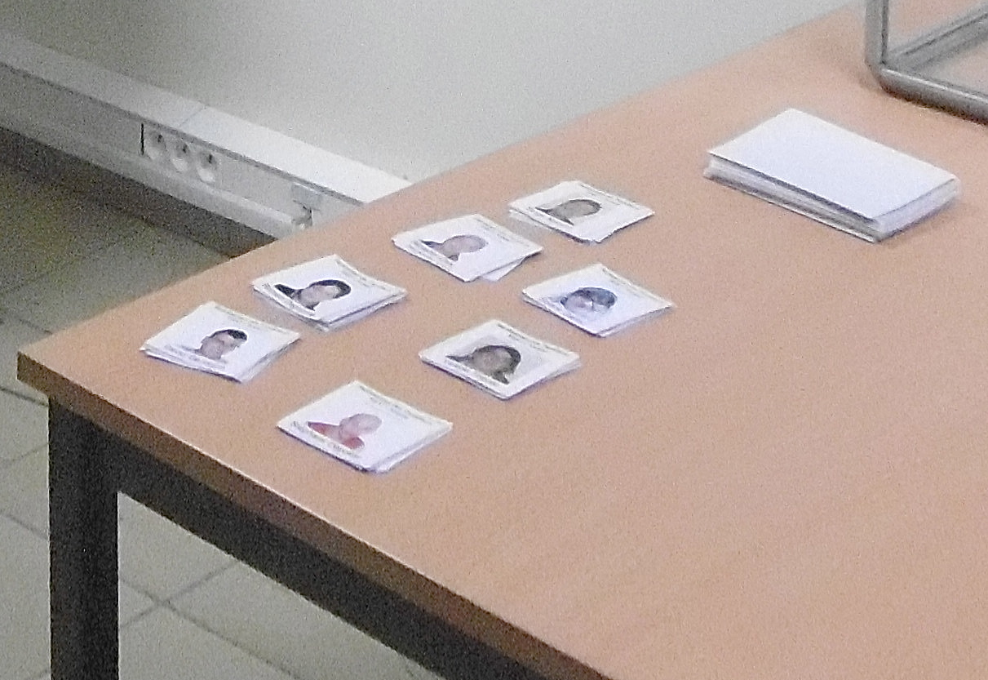
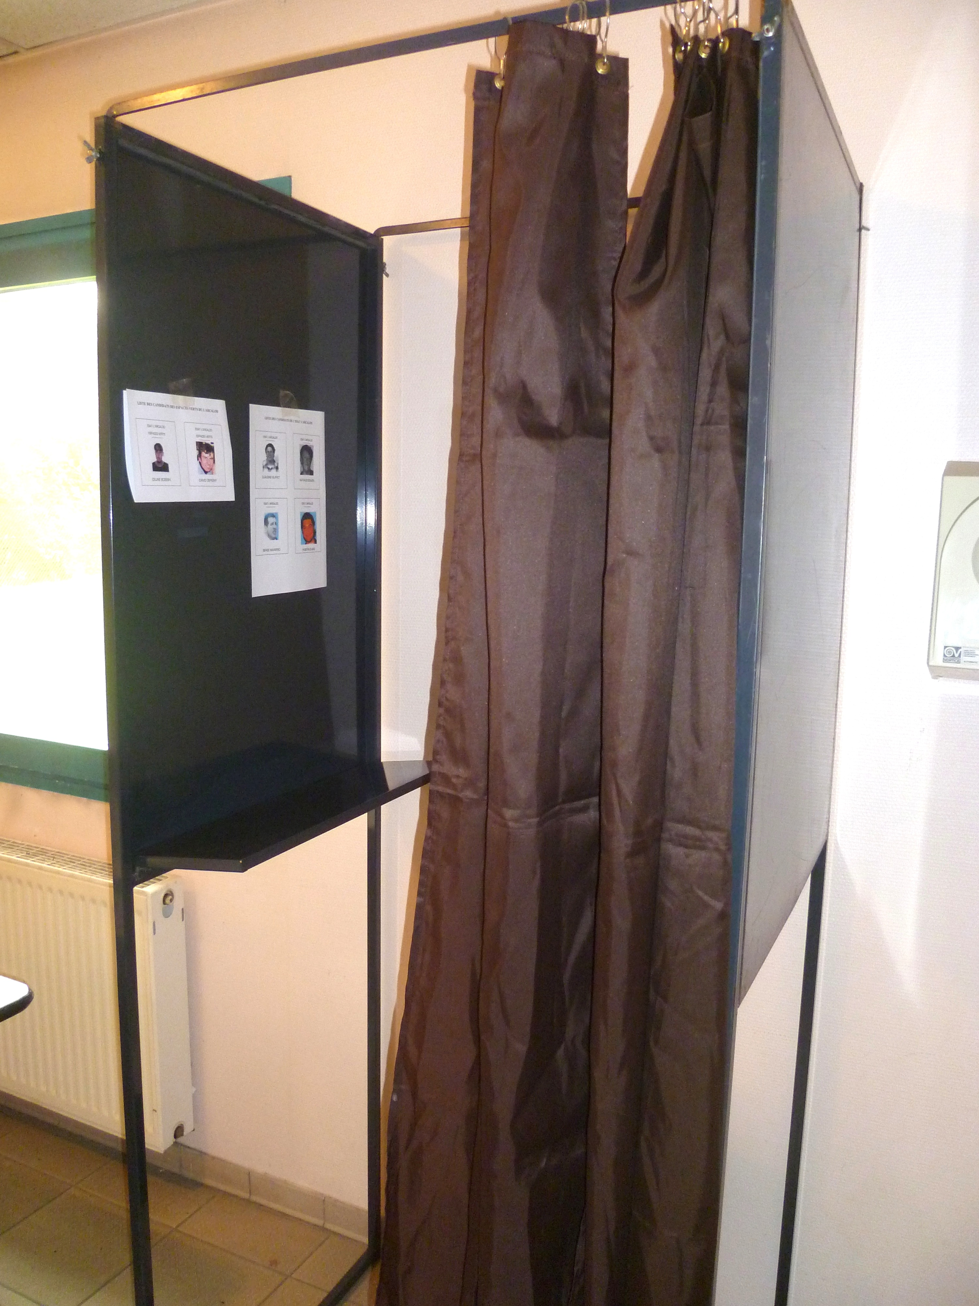
Le jour du vote
Je mets 1 seul bulletin
ou une seule photo dans l’enveloppe.
Je ne dit pas pour qui je vote.
Je choisis seul, dans l’isoloir,
la personne que je veux pour me représenter.
Je choisis une personne en qui j’ai confiance
qui osera poser mes questions à la réunion.
32
32
32

Slide 33
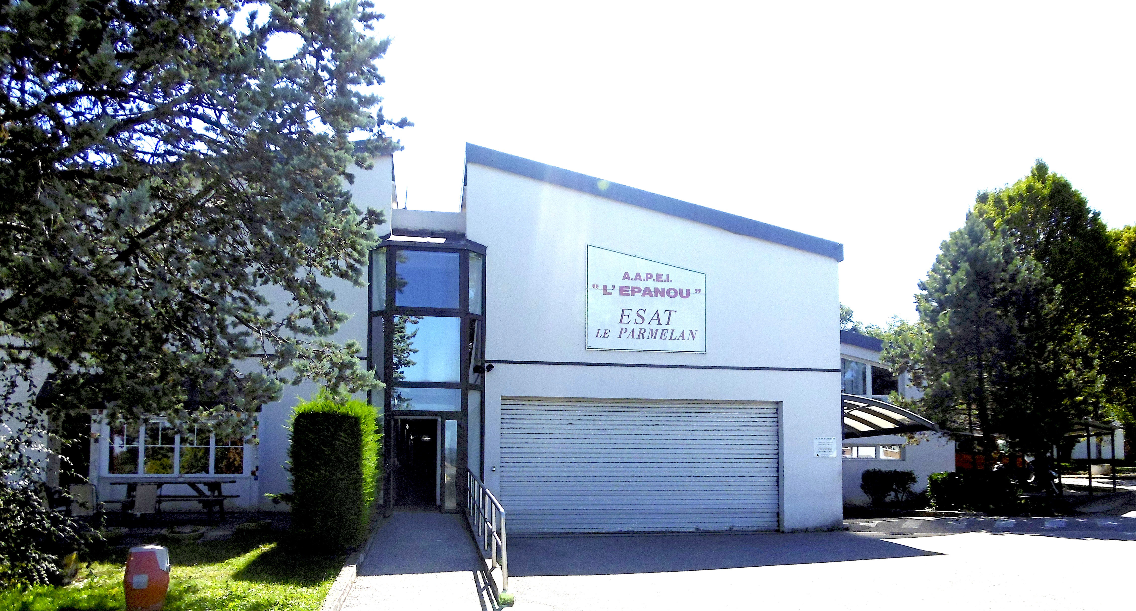
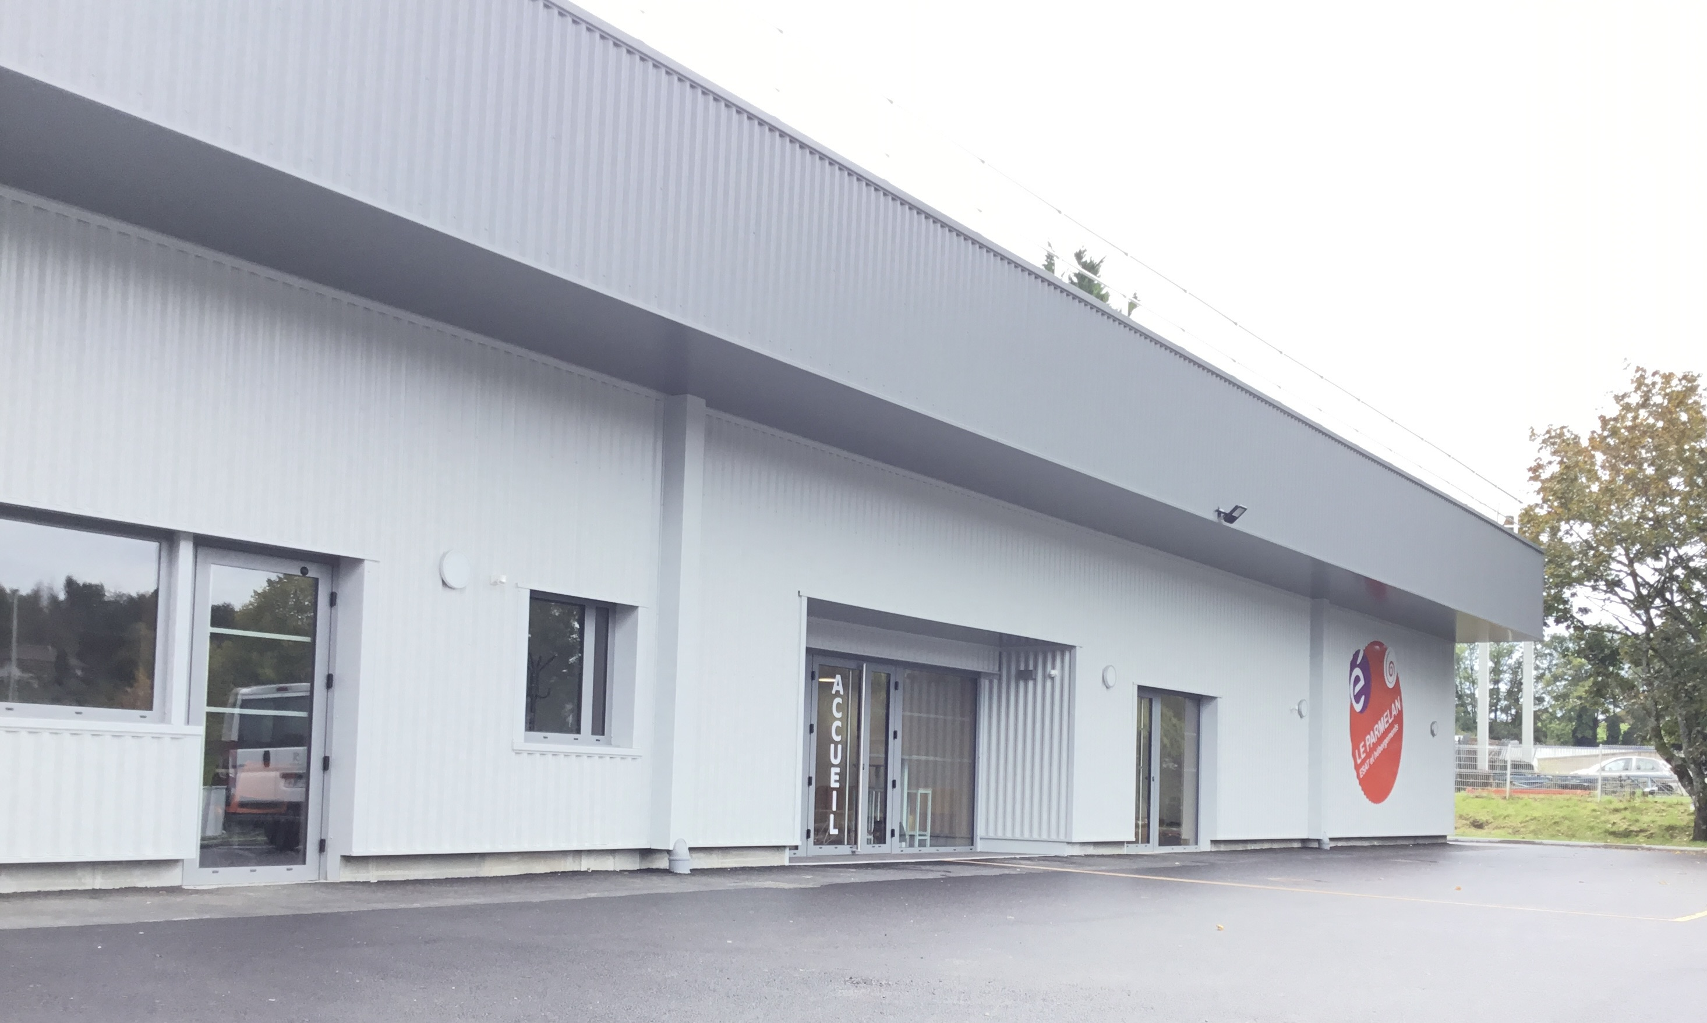
2 représentants CVS sont élus pour l’Esat du Parmelan.
1 représentant CVS est élu pour la cuisine centrale.
2 représentants CVS sont élus pour le site du Semnoz.
33
33
33

Slide 34


1 représentant CVS est élu pour les espaces verts.
2 représentants CVS sont élus pour le site de l’Arcalod.
34

Slide 35
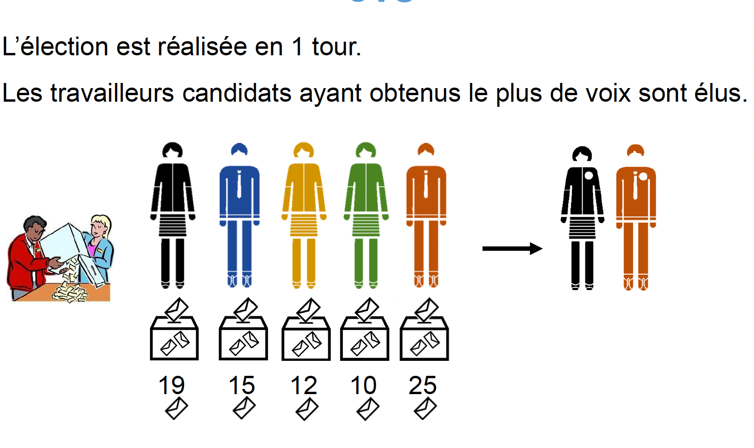

Slide 36
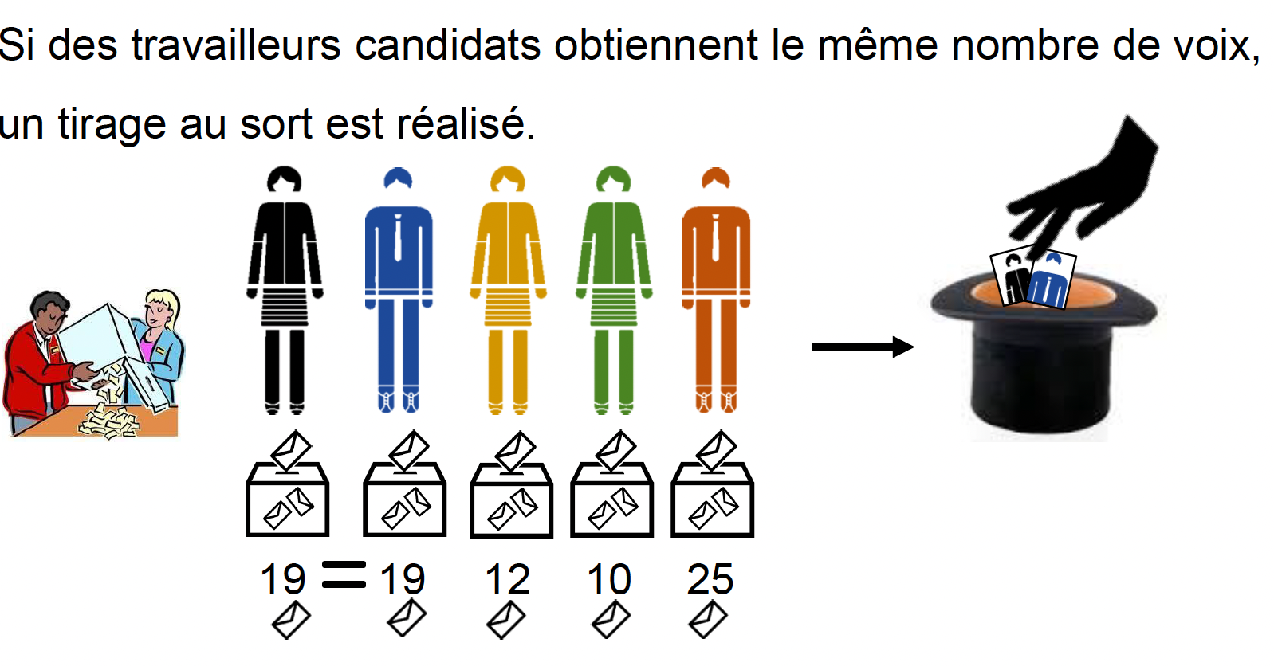

Slide 37
Pour être candidat aux prochaines élections du CVS
Je souhaite être candidat parce que :
J’ai l’envie, les compétences et la motivation
pour représenter mes collègues.
Je peux être présent aux réunions.
J’ose parler devant du public.
Je pense être utile pour mes collègues.
37
37
37

Slide 38
Alors je remplis un bulletin de candidature, en sortant.
38
38
38

Slide 39

Document validé en Facile à Lire et à Comprendre (FALC) par les experts FALC de l’ESAT Le Parmelan, Catherine R., Laétitia , Muriel F. ,Clément S., S.P. , A.H., Sarah Z., Stéphane M., Sébastien C., David C.G., Hugo H., Corentin B., Nagy K., Marcelle L.
Janvier 2024
©European Easy-to-Read Logo : Inclusion Europe - Plus d’informations sur www.inclusion-europe.org

